Slide 1


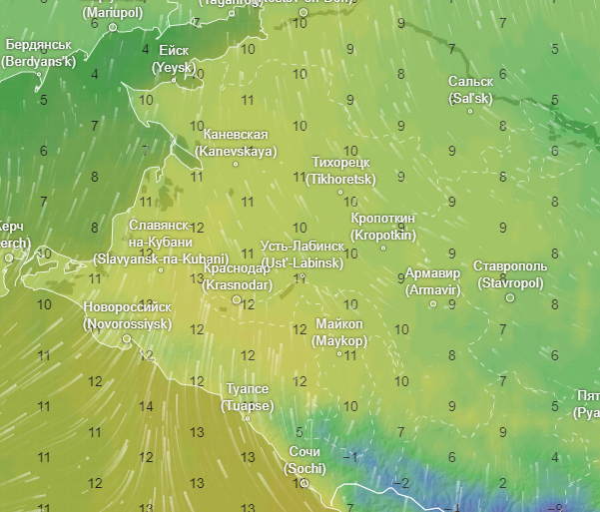

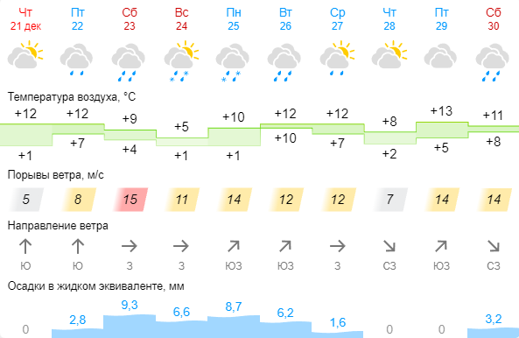
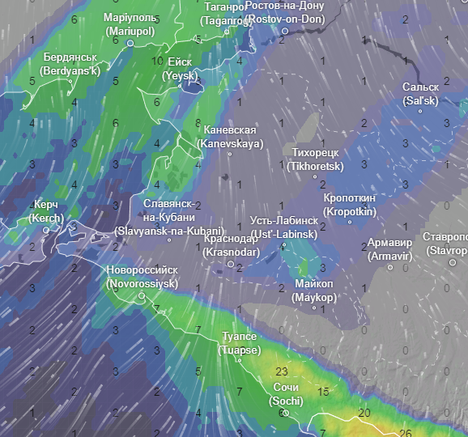
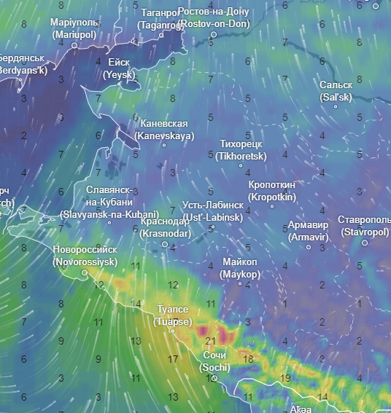
МЕТЕОРОЛОГИЧЕСКАЯ ОБСТАНОВКА
НА ТЕРРИТОРИИ КРАСНОДАРСКОГО КРАЯ
на 22.12.2023
Прогноз температуры
По Краснодарскому краю: облачно с прояснениями. Местами дождь до конца суток в отдельных районах КМЯ: сильный дождь в сочетании с грозой и сильным ветром с порывами 20 м/с, в отдельных районах 23-28 м/с. Ночью и утром местами туман. Ветер южной четверти 4-9 м/с, местами порывы 12-14 м/с. Температура воздуха ночью 5…10°, в восточной половине края +4…-1°; днем 8…13°, в южной половине края местами до 16°; в горах ночью +4…-1°, днем 1…6°;
На Черноморском побережье: ночью порывы 15-17 м/с, днем 15-20 м/с. Температура воздуха ночью 7…12°, днём 11…16°.
По г. Краснодару: облачно с прояснениями. Ночью преимущественно без осадков, утром и днем небольшой дождь. Ветер южной четверти 4-9 м/с, днем 8-13 м/с. Температура воздуха ночью 7…9°, днем 12…14°.
Щербиновский
Ейский
Кущевский
Староминский
Азовское море
Ленинградский
Крыловский
Каневский
Павловский
Прогнозируемая метеообстановка
Новопокровский
Белоглинский
Прогноз выпадения осадков
Тихорецкий
Приморско-Ахтарский
Брюховецкий
Калининский
Выселковский
Тимашевский
Кавказский
Славянский
Кореновский
Тбилисский
Славянский
Темрюкский
Красноармейский
Динской
Усть-Лабинский
Гулькевичский
г. Краснодар
Курганинский
Новокубанский
г. Анапа
Крымский
г. Армавир
г. Новороссийск
Абинский
Успенский
Северский
г. Горячий Ключ
Белореченский
Прогноз порывов ветра
г. Геленджик
Лабинский
Апшеронский
Отрадненский
Чёрное море
Туапсинский
Мостовский
Условные обозначения
Муниципальные образования, в которых прогнозируется усиление ветра
до 6-12 м/с
Черное море
Существует вероятность возникновения происшествий, связанных с:
порывами линий связи и электропередачи, повалом деревьев;
обрушением слабо закрепленных конструкций, повреждением кровли зданий;
нарушением работы систем жизнеобеспечения населения;
нарушением в работе всех видов транспорта;
затруднением движения и образованием заторов на автодорогах федерального и регионального значения, увеличением ДТП.
Северский
Муниципальные образования, в которых прогнозируется усиление ветра
до 13-18 м/с
КАРАЧАЕВО-ЧЕРКЕССКАЯ
РЕСПУБЛИКА
Северский
Муниципальные образования, в которых прогнозируется усиление ветра
до 19-30 м/с
Северский

Slide 2
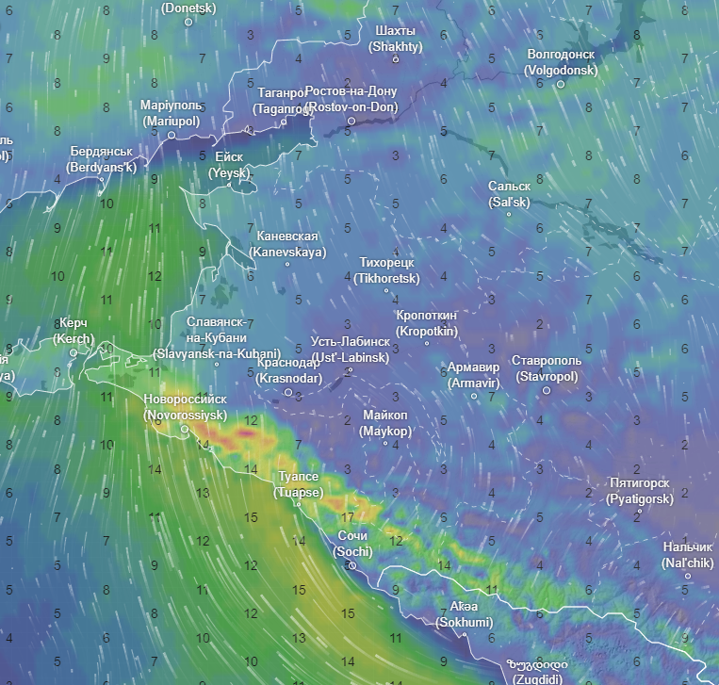
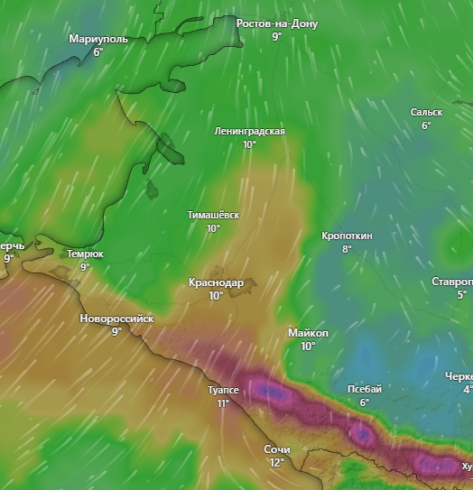
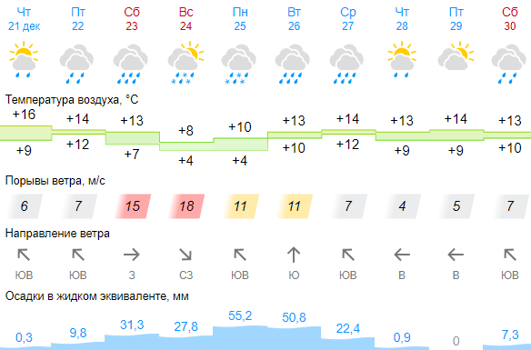
ИНФОРМАЦИОННЫЕ МАТЕРИАЛЫ ПО ПОРЫВАМ ВЕТРА
НА ТЕРРИТОРИИ КРАСНОДАРСКОГО КРАЯ
(с использованием информационных ресурсов Ventusky, Windy)
Прогноз порывов ветра, м/с
на 10.00 22.12.2023
Прогноз порывов ветра, м/с
на 18.00 22.12.2023
Ейский район
10℃
8
8
76%
2052/824
31306/140838
Ленинградский район
11℃
2
9
87%
579/407
Приморско-Ахтарский район
26246/63415
10℃
9
7
84%
При наихудшем сценарии в зону отключения попадают:
15562/156
Выселковский район
Темрюкский район
14896/58334
10℃
4
7
64%
44 муниципальных образований
1740 населенных пунктов
1 215 462 дома,
5 620 688 чел.;
6 153 СЗО;
1 165 автомобильных мостов.
12℃
5
9
59%
1776/494
1967/619
ГО Краснодар
23573/60237
43427/120552
11℃
4
8
58%
ГО Новороссийск
342780/1272
12℃
8
16
58%
22387/151149
Мостовский район
793/534
10℃
0
4
56%
Условные обозначения
47931/246266
1138/492
50%
- износ электроэнергетических систем
Туапсинский район
24752/71595
321/20
- протяженность ЛЭП/ТП (шт.)
МО г-к. Сочи
13℃
21
19
83%
19/330
- кол-во домов /населения
726/360
-6℃
- дневная температура воздуха
35496/125876
-6℃
- ночная температура воздуха
0
- количество осадков, мм
ГО Сочи
17
- порывы ветра, м/с
14℃
25
13
77%
- скорость ветра в диапазоне 0–7 м/с
984/1336
- скорость ветра в диапазоне 8–12 м/с
50362/497806
- скорость ветра в диапазоне 13–17 м/с
- скорость ветра в диапазоне 18-25 м/с
- скорость ветра свыше 25 м/с

Slide 3
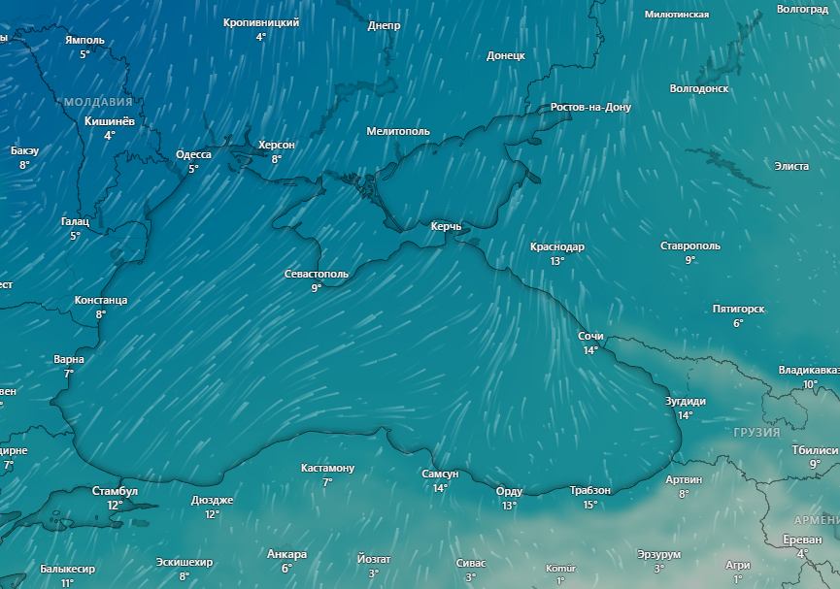
ИНФОРМАЦИОННЫЕ МАТЕРИАЛЫ ПО МЕТЕООБСТАНОВКЕ
НА ТЕРРИТОРИИ КРАСНОДАРСКОГО КРАЯ
(использовались данные, представленные в информационном ресурсе погоды Windy)
Область низкого давления L
Ростов-на-Дону
Краснодар
Сочи
Черное море

Slide 4


ПРОВЕДЕНИЕ РАСЧЕТОВ ДЛЯ ОРГАНИЗАЦИИ НОРМАЛЬНЫХ УСЛОВИЙ
ЖИЗНЕДЕЯТЕЛЬНОСТИ НАСЕЛЕНИЯ
(с использованием программно-расчетных комплексов)
В результате сильного ветра с порывами прогнозируется возникновение чрезвычайных ситуаций (происшествий), связанных с нарушением условий жизнедеятельности населения, повреждением (обрывом) ЛЭП и линий связи, нарушениями в системе ЖКХ.
РАСЧЕТ
потребности питьевой воды
Норма водообеспечения человека в сутки при малой физической активности (с энергозатратами до 5,0-105 Дж/ч (120 ккал/ч)) для различных видов водопотребления и режимов водообеспечения:
$$q=\left(NAn1+nAn^{2}+5.5Nδ\right)∗1,6$$
Вывод: для организации трехразового подвоза воды (одна автоцистерна будет подвозить воду 3 раза в день по 4 000 л) необходимо привлечь 7 автоцистерн водоизмещением 4 000 л для обеспечения питьевой водой и 14 автоцистерн для обеспечения водой для приготовления пищи и умывания.

Slide 5

РЕКОМЕНДАЦИИ ПО ПРОВЕДЕНИЮ ПРЕВЕНТИВНЫХ МЕРОПРИЯТИЙ
ПО СИЛЬНОМУ ВЕТРУ НА ТЕРРИТОРИИ КРАСНОДАРСКОГО КРАЯ
Комплекс превентивных мероприятий
1. Довести прогноз до глав городских и сельских поселений, руководителей туристических групп, руководителей санаторно-курортных комплексов, руководителей баз и зон отдыха, руководителей предприятий, организаций, аварийно-спасательных формирований;
2. Провести, при необходимости (в соответствии с прогнозной информацией), заседания комиссии
по предупреждению и ликвидации чрезвычайных ситуаций и обеспечению пожарной безопасности по вопросам предупреждения возможных чрезвычайных ситуаций (происшествий), обусловленных неблагоприятным прогнозом,
с введением режима повышенной готовности.
3. Поддерживать в постоянной готовности системы оповещения населения, при необходимости провести оповещение населения о возможном возникновении ЧС и происшествий;
4. Проверить готовность специальной техники, аварийно-спасательных и аварийно-восстановительных бригад муниципального звена территориальной подсистемы РСЧС в случае реагирования на возможные чрезвычайные ситуации (происшествия);
5. Поддерживать на необходимом уровне запасы материальных и финансовых ресурсов для ликвидации чрезвычайных ситуаций;
6. Усилить контроль за регистрацией групп туристов, направляющихся в горные районы, и обеспечить
их достоверной информацией о метеоусловиях на маршрутах;
7. Организовать подготовительные работы по проведению эвакуации людей и материальных ценностей,
при необходимости провести заблаговременную эвакуацию;
8. Другие мероприятия с учетом особенностей территории, прогнозной информации и складывающейся оперативной обстановки.

